Slide 1
МУНИЦИПАЛЬНОЕ АВТОНОМНОЕ ДОШКОЛЬНОЕ ОБРАЗОВАТЕЛЬНОЕ УЧРЕЖДЕНИЕ
МУНИЦИПАЛЬНОГО ОБРАЗОВАНИЯ ГОРОД КРАСНОДАР
«ЦЕНТР РАЗВИТИЯ РЕБЁНКА – ДЕТСКИЙ САД № 201»
«Система оперативного контроля в ДОО
как средство повышения качества дошкольного образования»
Старшие воспитатели:
Елена Викторовна Чумакова
Елена Юрьевна Ненашева

Slide 2
Параметры эффективности
педагогов, умеющих вести конструктивный диалог в рамках «Детского совета»
педагогов, умеющих эффективно организовать совместную образовательную деятельность
педагогов, стремящихся к самообразованию
педагогов, умеющих поддерживать инициативу родителей
педагогов, способных организовать самостоятельную деятельность
педагогов, умеющих организовать «говорящую» среду
педагогов, умеющих планировать образовательную деятельность в соответствии с субъектным подходом
%
%
%
%
%
%
%

Slide 3
КАРТА 1
Анализ
проведения
«Детского совета»
КАРТА 2
Анализ организации совместной образовательной деятельности
КАРТА 3
Анализ организации самостоятельной деятельности
детей
КАРТА 4
Анализ организации
РППС
СИСТЕМА ОПЕРАТИВНОГО КОНТРОЛЯ ДЕЯТЕЛЬНОСТИ ПЕДАГОГА
КАРТА 5
Анализ планирования образовательной деятельности
КАРТА 6
Анализ поддержки инициатив родителей
Экран профессионального развития
Анализ познавательной активности педагогов

Slide 4
КАРТА 1.
АНАЛИЗ ПРОВЕДЕНИЯ «ДЕТСКОГО СОВЕТА»
ВЫБОР
УЧАСТИЕ
2
2
АКТИВНОСТЬ
2
ИНИЦИАТИВНОСТЬ
1
2
*
1 - показатель
не подтверждается
2 - показатель
скорее подтверждается
3 - показатель подтверждается
2
2
1
3
2
3
2

Slide 5
КАРТА 2.
АНАЛИЗ СОВМЕСТНОЙ ОБРАЗОВАТЕЛЬНОЙ ДЕЯТЕЛЬНОСТИ
1.4. Основные принципы дошкольного образования:
2) построение образовательной деятельности на основе индивидуальных особенностей каждого ребенка, при котором сам ребенок становится активным в выборе содержания своего образования, становится субъектом образования (далее - индивидуализация дошкольного образования);
3) содействие и сотрудничество детей и взрослых, признание ребенка полноценным участником (субъектом) образовательных отношений;
4) поддержка инициативы детей в различных видах деятельности;
ДЕЯТЕЛЬНОСТНЫЙ ПОДХОД

Slide 6
КАРТА 3.
АНАЛИЗ САМОСТОЯТЕЛЬНОЙ ДЕЯТЕЛЬНОСТИ ДЕТЕЙ
11.8. На самостоятельную деятельность детей 3-7 лет (игры, подготовка к образовательной деятельности, личная гигиена) в режиме дня должно отводиться не менее
3-4 часов.
3.2.1. Для успешной реализации Программы должны быть обеспечены следующие психолого-педагогические условия:
5) поддержка инициативы и самостоятельности детей в специфических для них видах деятельности

Slide 7
КАРТА 4
АНАЛИЗ РАЗВИВАЮЩЕЙ ПРЕДМЕТНО-ПРОСТРАНСТВЕННОЙ СРЕДЫ
ФГОС ДО
3.3.Требования к развивающей предметно-пространственной среде.
3.3.4. Развивающая предметно-пространственная среда должна быть содержательно-насыщенной, трансформируемой, полифункциональной, вариативной, доступной и безопасной.
«Говорящая среда»
Ощутить и увидеть себя в «своем» пространстве
Проявить активность и инициативность
Понять собственную значимость

Slide 8
КАРТА 5.
АНАЛИЗ ПЛАНИРОВАНИЯ ОБРАЗОВАТЕЛЬНОЙ ДЕЯТЕЛЬНОСТИ
В комментариях к ФГОС ДО,
к разделу II п. 2.7 записано «содержание образовательной программы не должно быть заранее расписано по конкретным образовательным областям, поскольку оно определяется ситуацией в группе, а именно: индивидуальными склонностями детей, их интересами, особенностями развития»

Slide 9
КАРТА 6.
АНАЛИЗ ПОДДЕРЖКИ ИНИЦИАТИВ РОДИТЕЛЕЙ
3.2.1. Для успешной реализации Программы должны быть обеспечены следующие психолого-педагогические условия:
8) поддержка родителей (законных представителей)
в воспитании детей, охране и укреплении их здоровья, вовлечение семей непосредственно в образовательную деятельность.

Slide 10
СИСТЕМА ОПЕРАТИВНОГО КОНТРОЛЯ
№ | ПАРАМЕТРЫ ЭФФЕКТИВНОСТИ | МЕСЯЦ
 |  | Сентябрь | Ноябрь | Январь | Март | Май | Август
 | % педагогов, умеющих вести конструктивный диалог в рамках «Детского совета»
2. | % педагогов, умеющих эффективно организовать совместную образовательную деятельность
3. | % педагогов, способных организовать самостоятельную деятельность детей в центрах активности
4. | % педагогов, умеющих создать «говорящую» среду
5. | % педагогов, умеющих поддерживать инициативу родителей
6. | % педагогов, умеющих планировать образовательную деятельность на основе субъектного подхода
7. | % педагогов, стремящихся к самообразованию

Slide 11
СИСТЕМА ОПЕРАТИВНОГО КОНТРОЛЯ

Slide 12
ЭКРАН ПРОФЕССИОНАЛЬНОГО РАЗВИТИЯ
АНАЛИЗ ПОЗНАВАТЕЛЬНОЙ АКТИВНОСТИ ПЕДАГОГОВ
«Истинное воспитание Ребенка
в воспитании самих себя» Ш. А. Амонашвили

Slide 13
% ПЕДАГОГОВ, УМЕЮЩИХ ЭФФЕКТИВНО ОРГАНИЗОВАТЬ СОВМЕСТНУЮ ОБРАЗОВАТЕЛЬНУЮ ДЕЯТЕЛЬНОСТЬ
Д И Н А М И К А

Slide 14
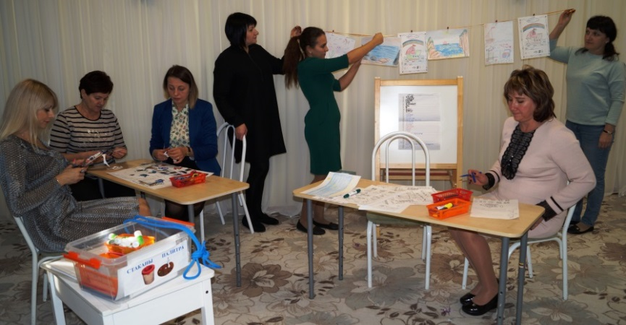
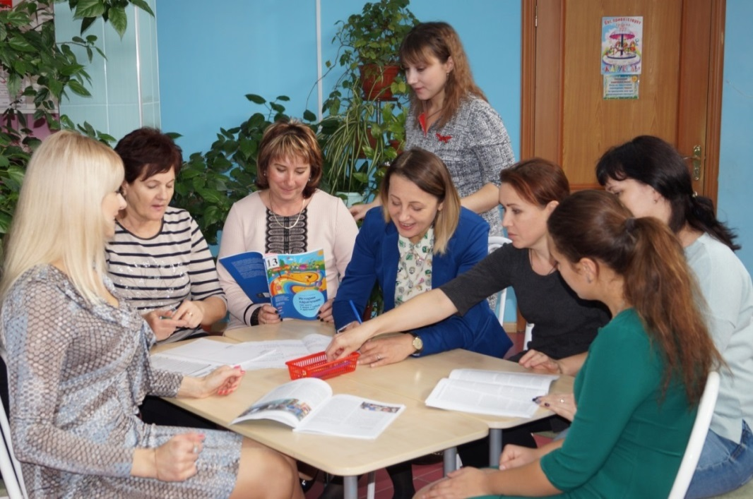
СЕРИЯ МОТИВИРУЮЩИХ ВСТРЕЧ
«В деле обучения и воспитания, во всем школьном деле ничего нельзя улучшить, минуя голову учителя».
К. Д. Ушинский

Slide 15
КАРТА 1
Анализ
проведения
«Детского совета»
КАРТА 2
Анализ организации совместной образовательной деятельности
КАРТА 3
Анализ организации самостоятельной деятельности
детей
КАРТА 4
Анализ организации
РППС
СИСТЕМА ОПЕРАТИВНОГО КОНТРОЛЯ ДЕЯТЕЛЬНОСТИ ПЕДАГОГА
КАРТА 5
Анализ планирования образовательной деятельности
КАРТА 6
Анализ поддержки инициатив родителей
Экран профессионального развития
Анализ познавательной активности педагогов

Slide 16
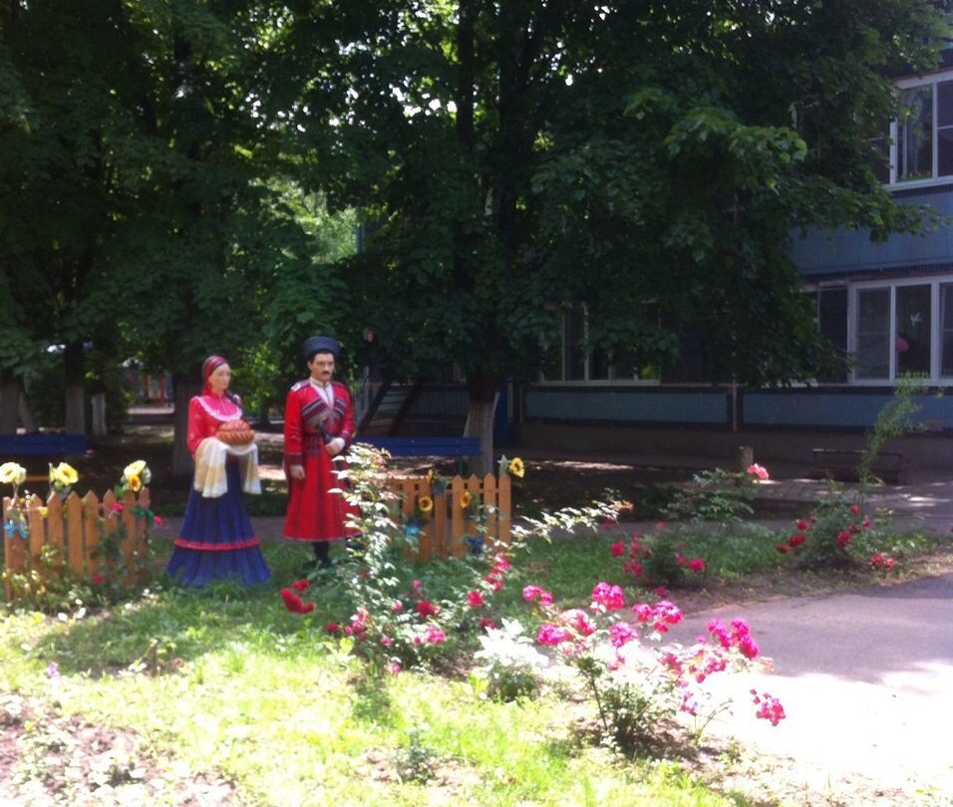
МУНИЦИПАЛЬНОЕ АВТОНОМНОЕ ДОШКОЛЬНОЕ ОБРАЗОВАТЕЛЬНОЕ УЧРЕЖДЕНИЕ МУНИЦИПАЛЬНОГО ОБРАЗОВАНИЯ ГОРОД КРАСНОДАР
«ЦЕНТР РАЗВИТИЯ РЕБЁНКА – ДЕТСКИЙ САД № 201»
350080 г. Краснодар, ул. Сормовская 110 т. 232-48-63
e-mail: detsad201@kubannet.ru сайт: ds201.centerstart.ru
Благодарю за внимание!

